Slide 1

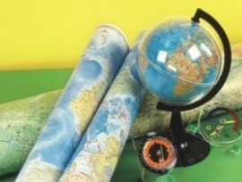
GEOGRAFIYA
5-
sinf
Mavzu: Geografik xaritalar

Slide 2

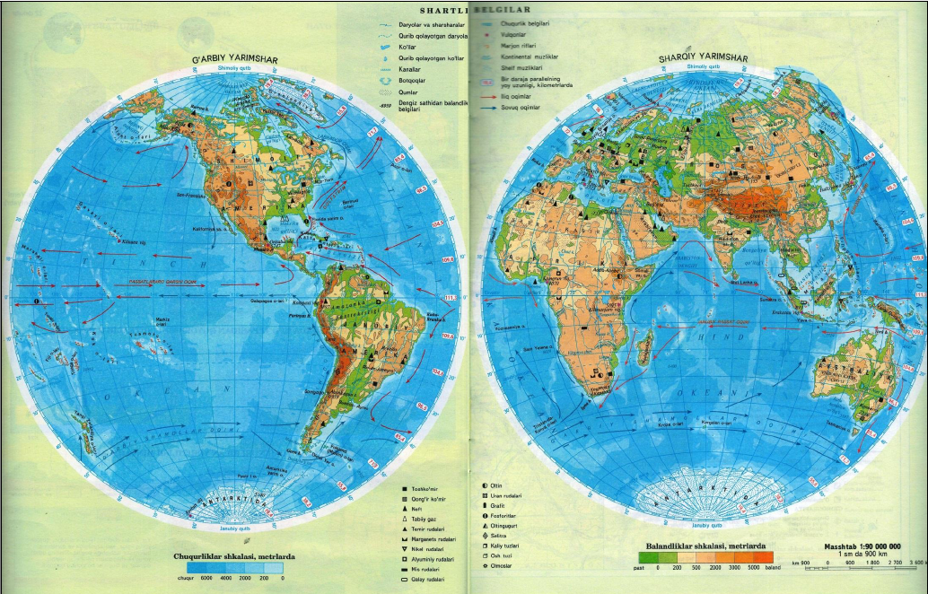
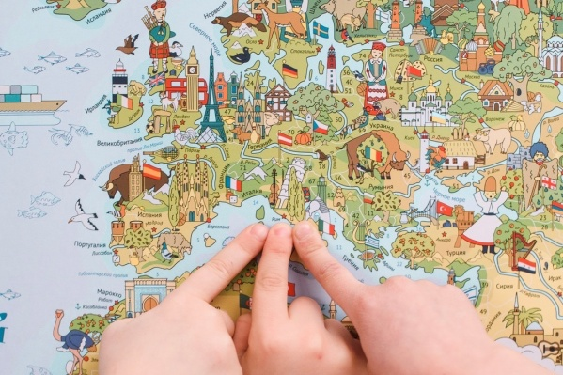

O‘rganamiz …
Geografik xaritalar haqida tushuncha.
Geografik xaritalar turlari.
Geografik xaritalarning shartli belgilari.
Geografik xaritalardan foydalanish.

Slide 3


Topishmoq
U rasmga qarindosh,
Xaritaga yaqinroq.
Yerning shakli – modeli,
Cho‘zinchoqmas, yumaloq.

Slide 4
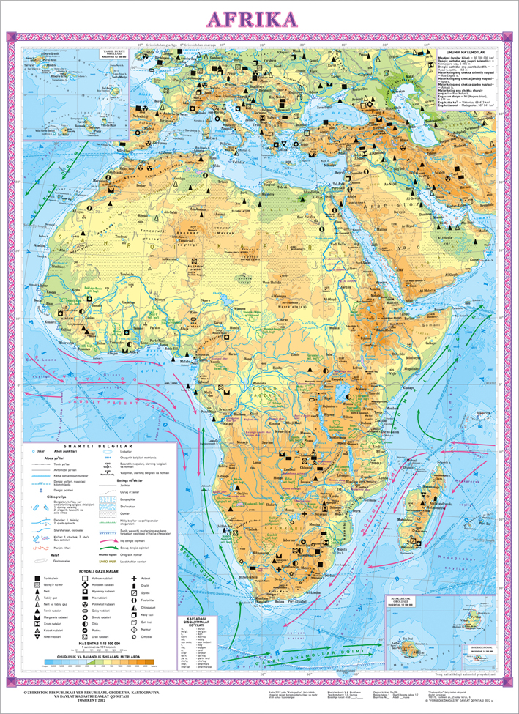
Topishmoq
Shahari bor, odami yo‘q.
Dengizi bor, suvi yo‘q.
O‘rmoni bor, daraxti yo‘q.
Tog‘i bor-u, qori yo‘q.

Slide 5
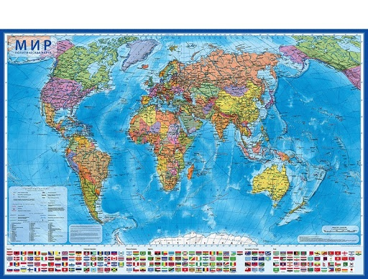
Globus va geografik xarita
Geografik xarita -Yer yuzasining yoki biror qismining shartli belgilar yordamida kichraytirib chizilgan yassi tasviri.
Globus – Yer sharining kichraytirilgan modeli.
Dunyoning siyosiy xaritasi

Slide 6
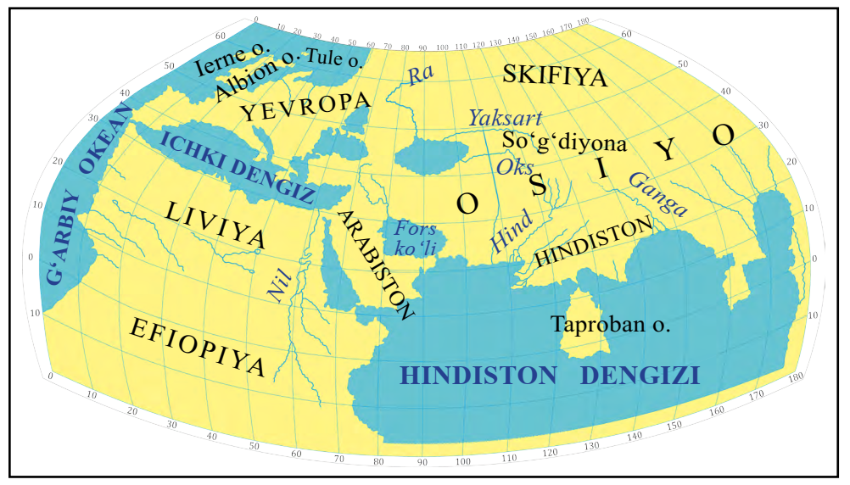
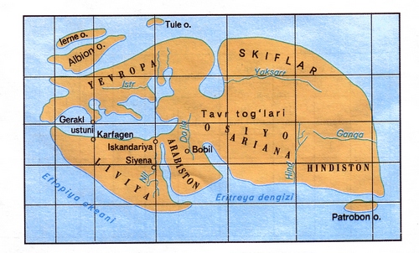
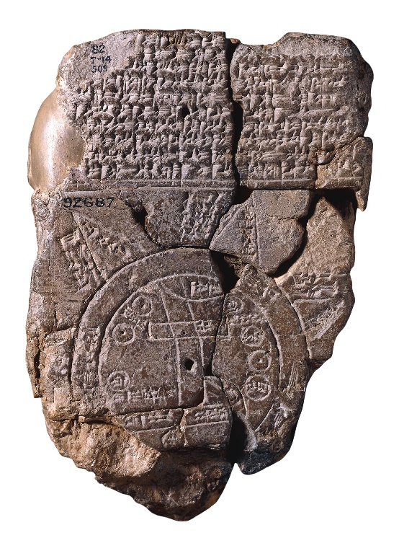
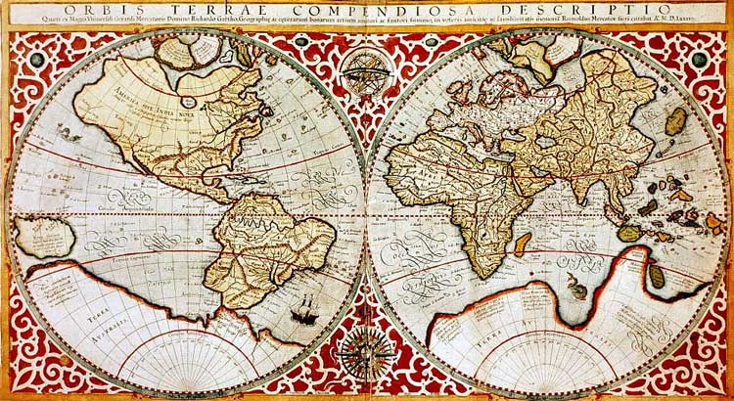
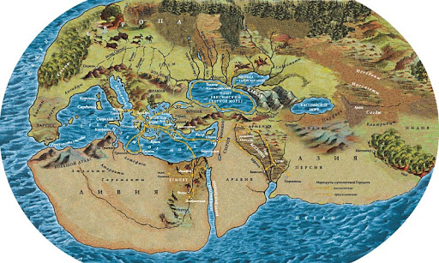
Ilk xaritalar

Slide 7
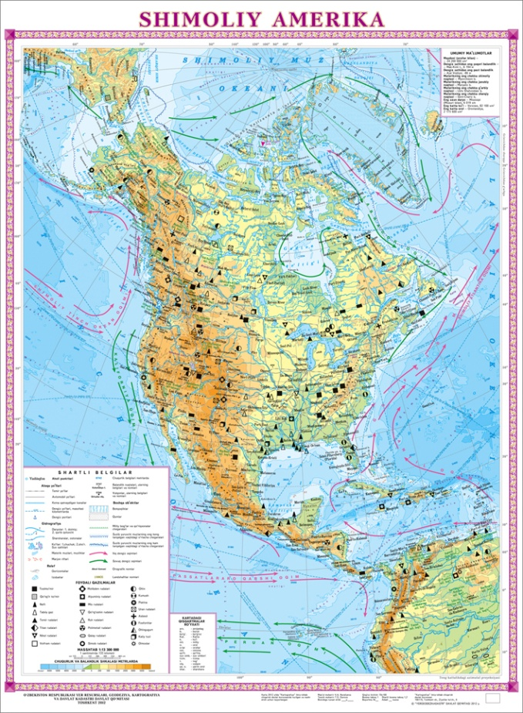
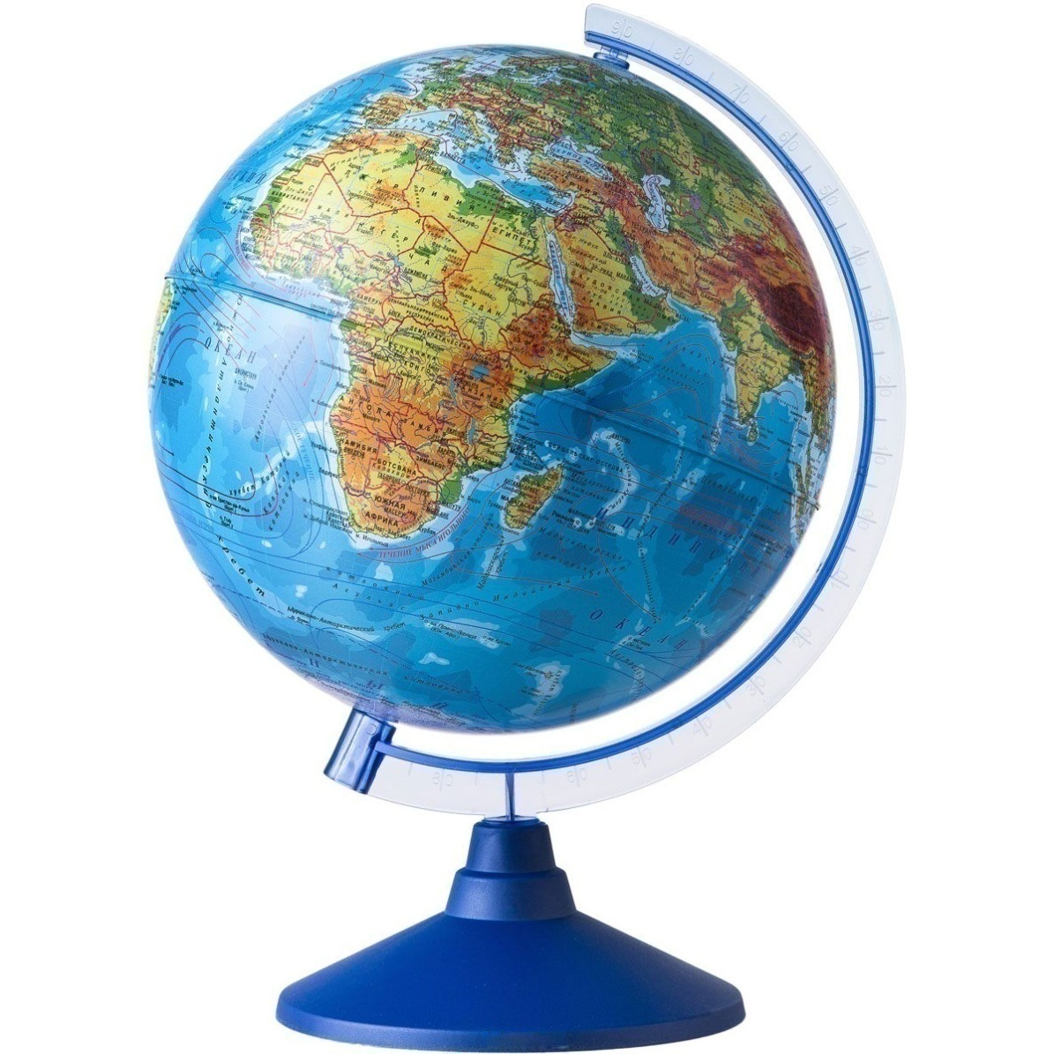

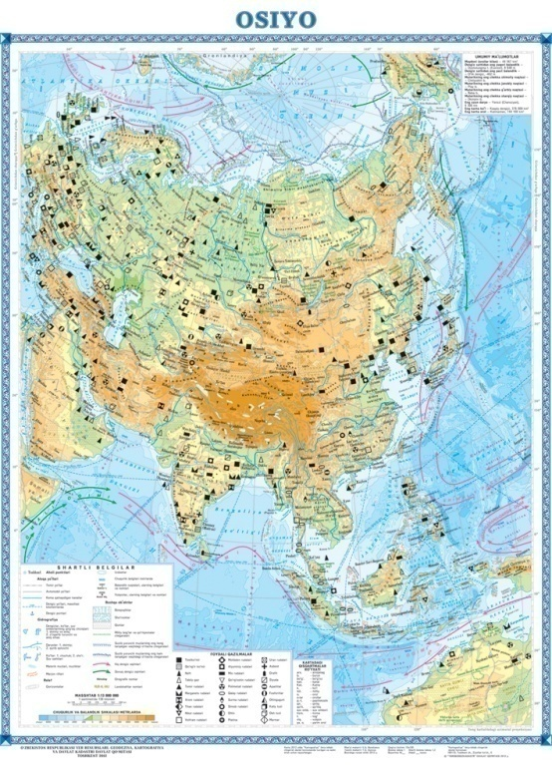
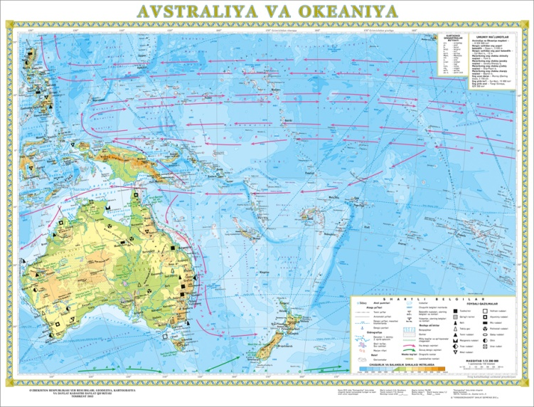
Geografik xaritalar
Geografik xaritalar – bilim manbai.
Geografik xaritalar g‘oyat ko‘p va xilma-xildir.

Slide 8
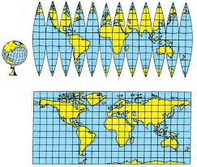
Globusdan geografik xaritaga
Geografik xaritalarda bir yo‘la butun Yer yuzini ham, uning ayrim qismlarini ham tasvirlash mumkin. Yerning qabariq yuzasi tekis yuzada tasvirlanganda ayrim xatoliklar bo‘ladi.
Bunda asosiy xatoliklar ikki xil bo‘ladi: maydon xatoligi va yo‘nalish xatoligi.
Masalan, Dunyo xaritasida Shimoliy va Janubiy qutblarga yaqin orollar, dengizlar aslidan ko‘ra kattaroq tasvirlanadi.

Slide 9
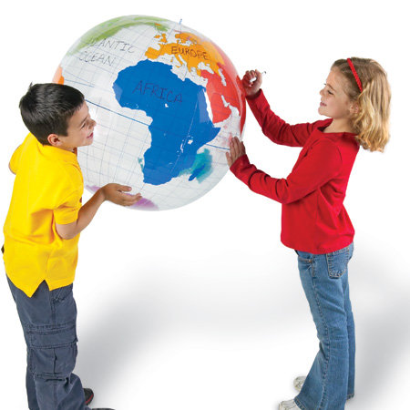
Geografik xaritalar turlari
1
Xaritada tasvirlangan hududning katta-kichikligiga
2
Masshtabiga ko‘ra
3
Mazmuniga ko‘ra
4
Ko‘zda tutilgan maqsadiga ko‘ra

Slide 10
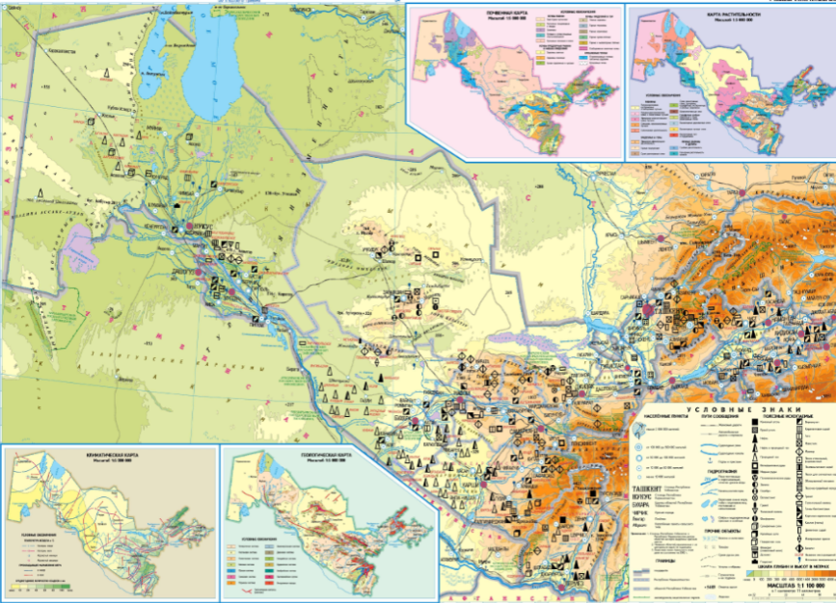
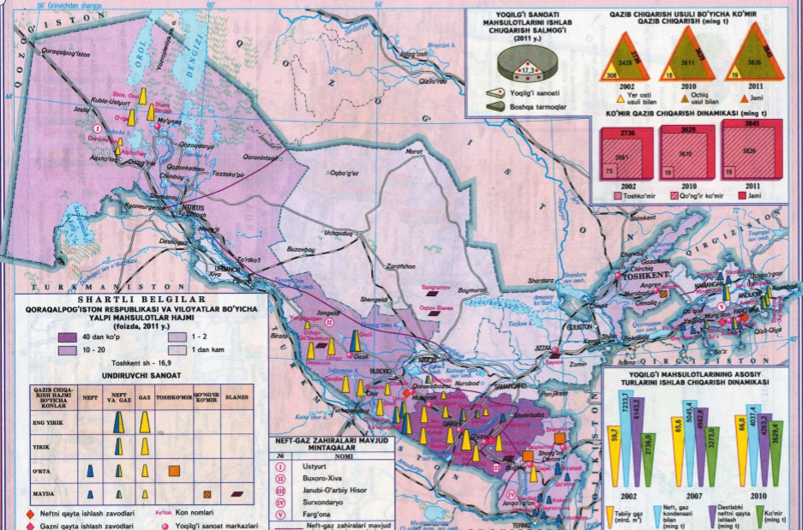
Geografik xaritalar
Xaritalarda Yer yuzasidagi hamma narsalarni ko‘rsatib bo‘lmaydi. Shuning uchun xaritalar nimalarni aks ettirishiga qarab har xil bo‘ladi. Geografik xaritalarni shartli ravishda 3 turga bo‘lish mumkin:
Iqtisodiy-ijtimoiy xaritalar
Tabiiy xaritalar
Siyosiy xaritalar

Slide 11
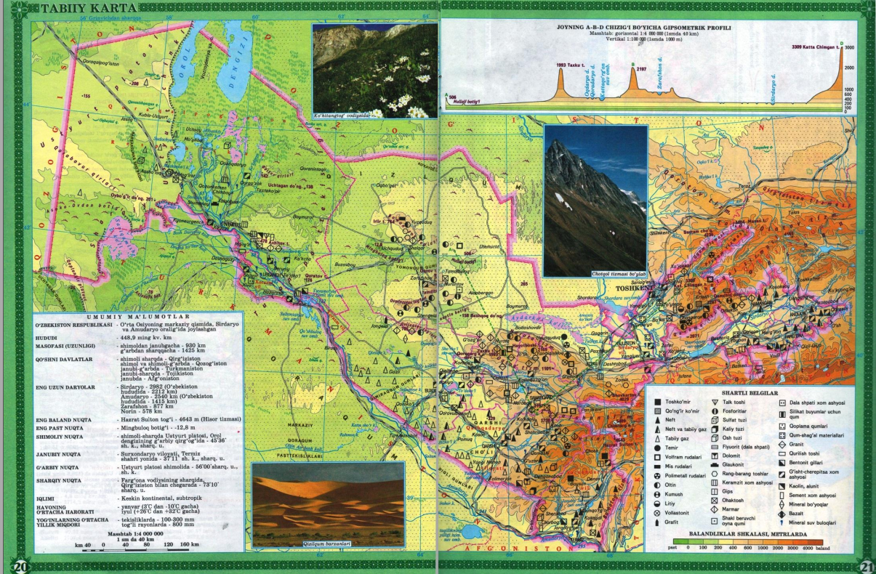
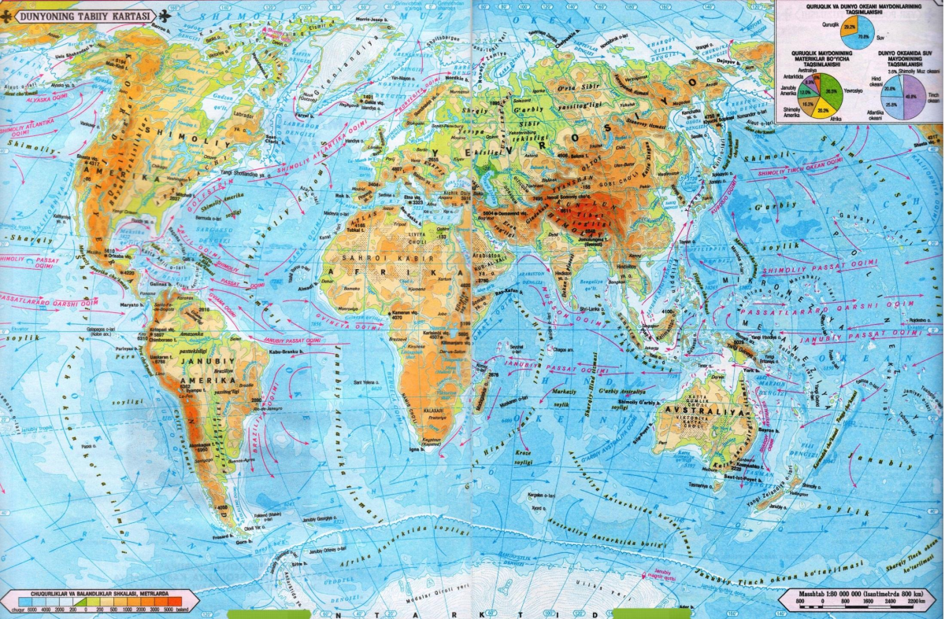
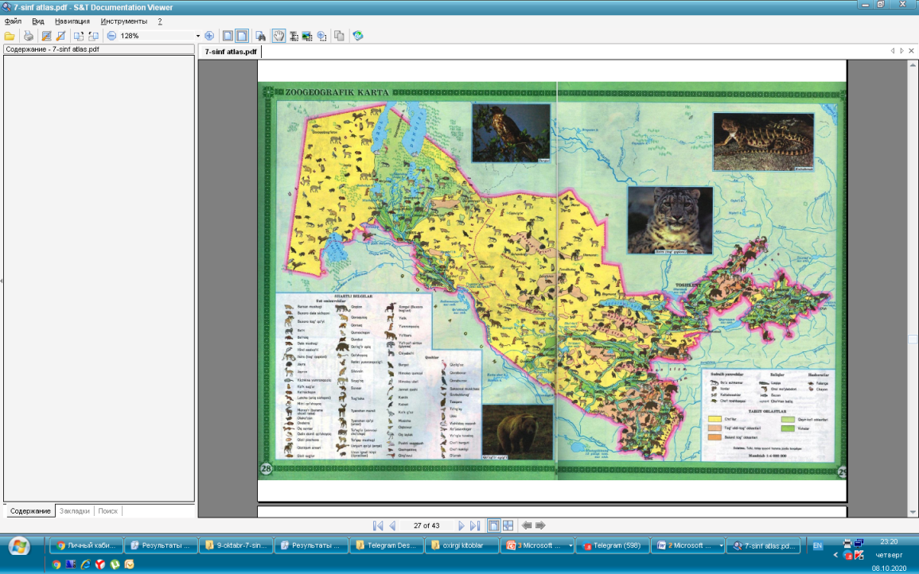
Tabiiy geografik xaritalar
Relyef xaritasi, foydali qazilmalar xaritasi, tuproqlar xaritasi, o‘simliklar xaritasi, hayvonot dunyosi xaritasi tabiiy geografik xaritalardir. Masalan, relyef xaritalarida quruqlik yuzasidagi va dengiz ostidagi notekisliklar – tog‘lar, qirlar, tekisliklar tasvirlanadi.

Slide 12
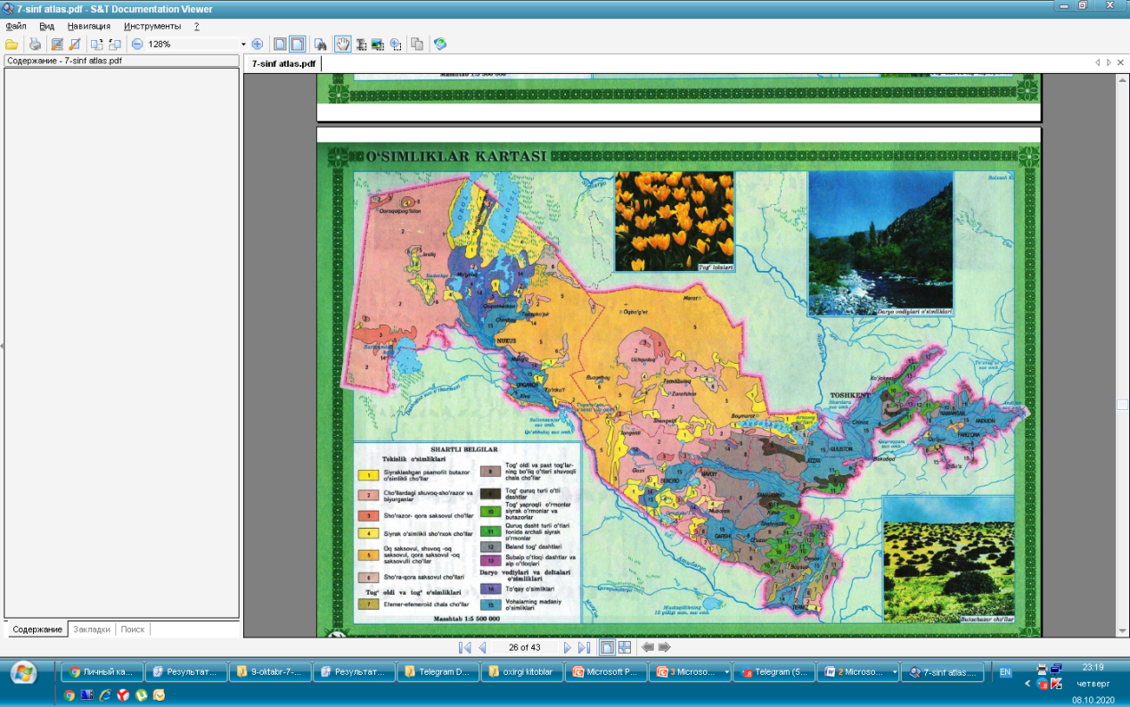
Geografik xaritalar
Foydali qazilmalar xaritalarida ko‘mir, neft, gaz, temir rudasi va Yerning boshqa mineral boyliklari qayerlarda joylashganligi shartli belgilar bilan aks ettiriladi.
O‘simliklar xaritalarida turli hududlardagi o‘simliklar, ularning qayerlarda tarqalganligi ko‘rsatiladi.

Slide 13
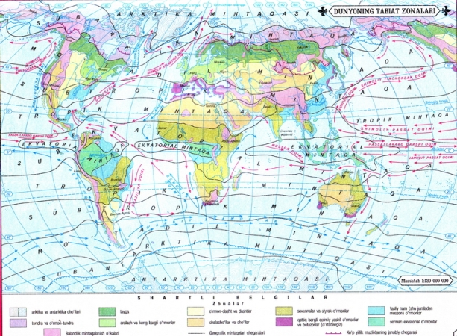
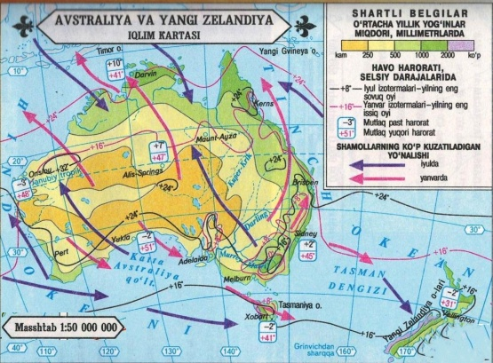
Geografik xaritalar
Iqlim xaritalarida Yer yuzining qayerida qancha yog‘in yog‘ishi, havo harorati qanday bo‘lishi, shamollar yo‘nalishi ko‘rsatiladi.
Tabiat zonalari xaritalarida Yer yuzida tabiat zonalarining qanday joylashganligi, bu zonalarda qanday turdagi o‘simliklar o‘sishi, qanday tuproqlar tarqalganligi ko‘rsatiladi.

Slide 14
Geografik xaritalar
Siyosiy xaritalarda dunyodagi davlatlar, siyosiy-ma’muriy xaritalarda esa ularning ma’muriy qismlari (viloyatlari, tumanlari, shaharlari), asosiy transport yo‘llari va boshqalar tasvirlanadi.

Slide 15
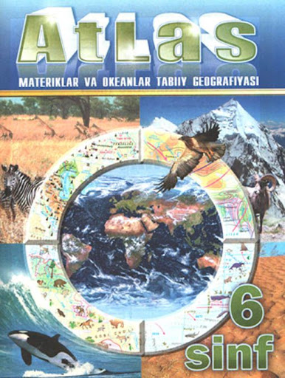
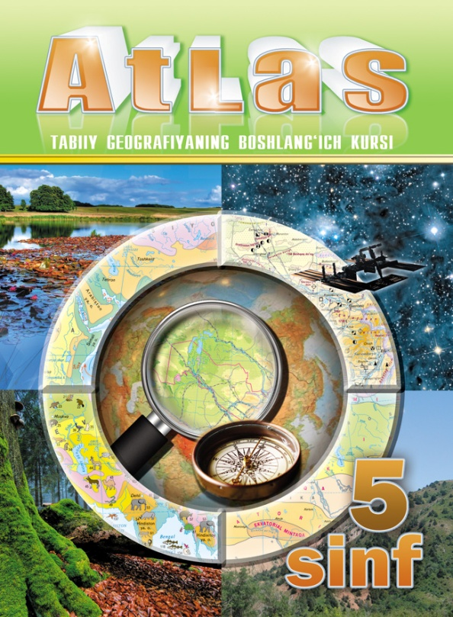
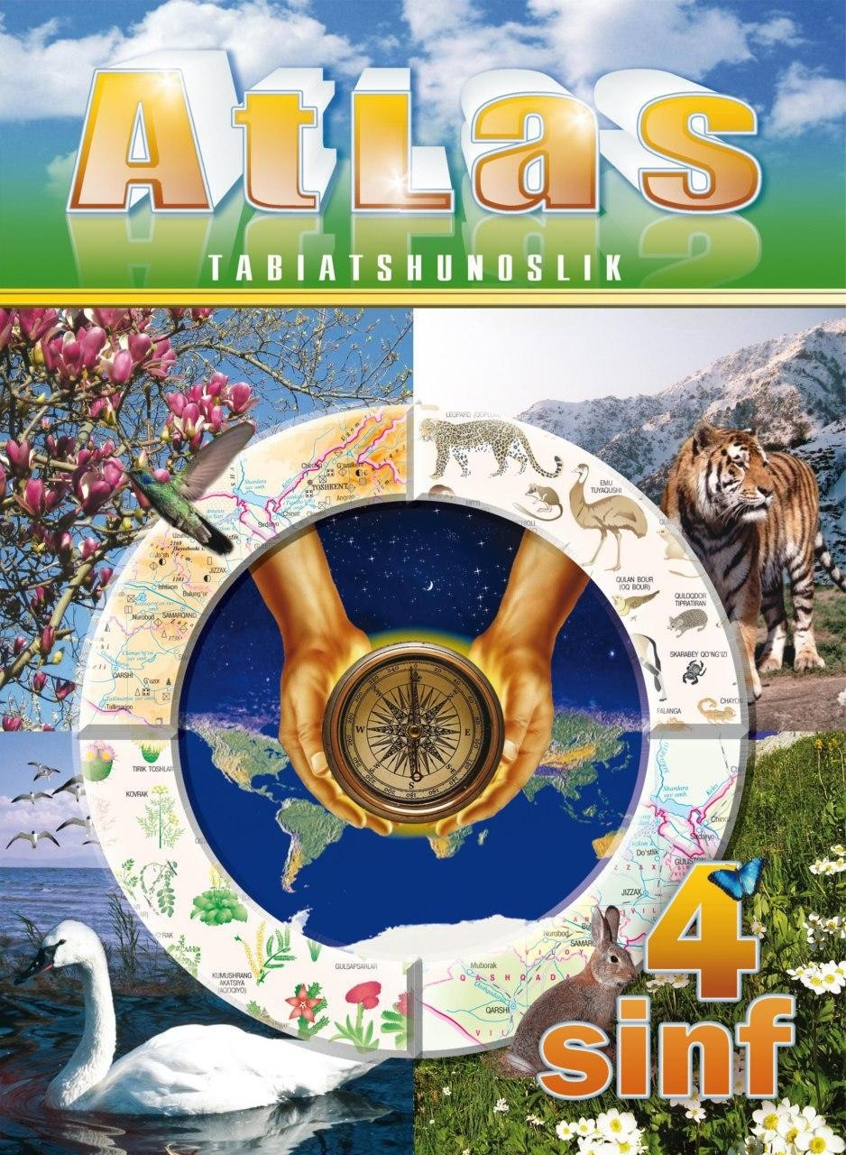
Mavzuli xaritalar
Iqtisodiy-­ijtimoiy geografik xaritalarda sanoat korxonalari va qishloq xo‘jaligi ekinlari, transport yo‘llari shartli belgilar bilan tasvirlanadi.
Barcha xaritalarda ma’lum mavzuga oid geografik narsa va hodisalar tasvirlangan bo‘ladi. Shuning uchun bunday xaritalar mavzuli xaritalar deb ataladi.

Slide 16
Xaritalarning tasvirlangan hududning katta-kichikligiga ko‘ra turlari
Dunyo xaritalari
Okeanlar xaritalari
Mamlakatlar xaritalari
Tabiiy o‘lkalar xaritalari
Materiklar xaritalari
Viloyatlar xaritalari
Yarimsharlar xaritalari
XARITALARNING TURLARI

Slide 17
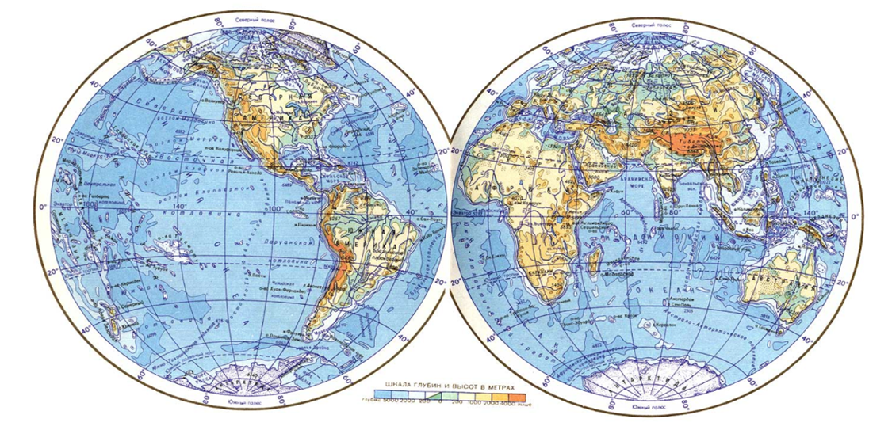

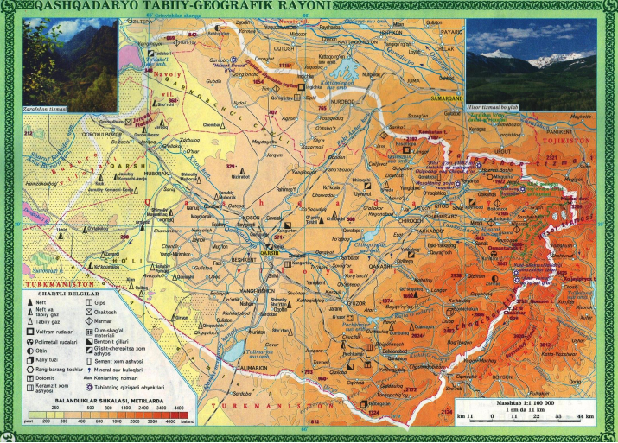

Xarita turlari

Slide 18
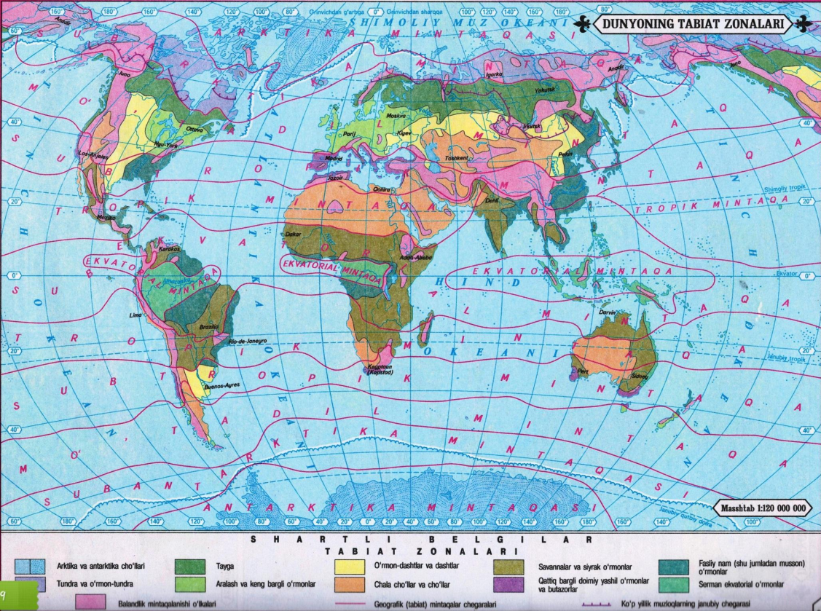
Mazmuniga ko‘ra xarita turlari:
Umumgeografik
xaritalar
Mavzuli
xaritalar

Slide 19
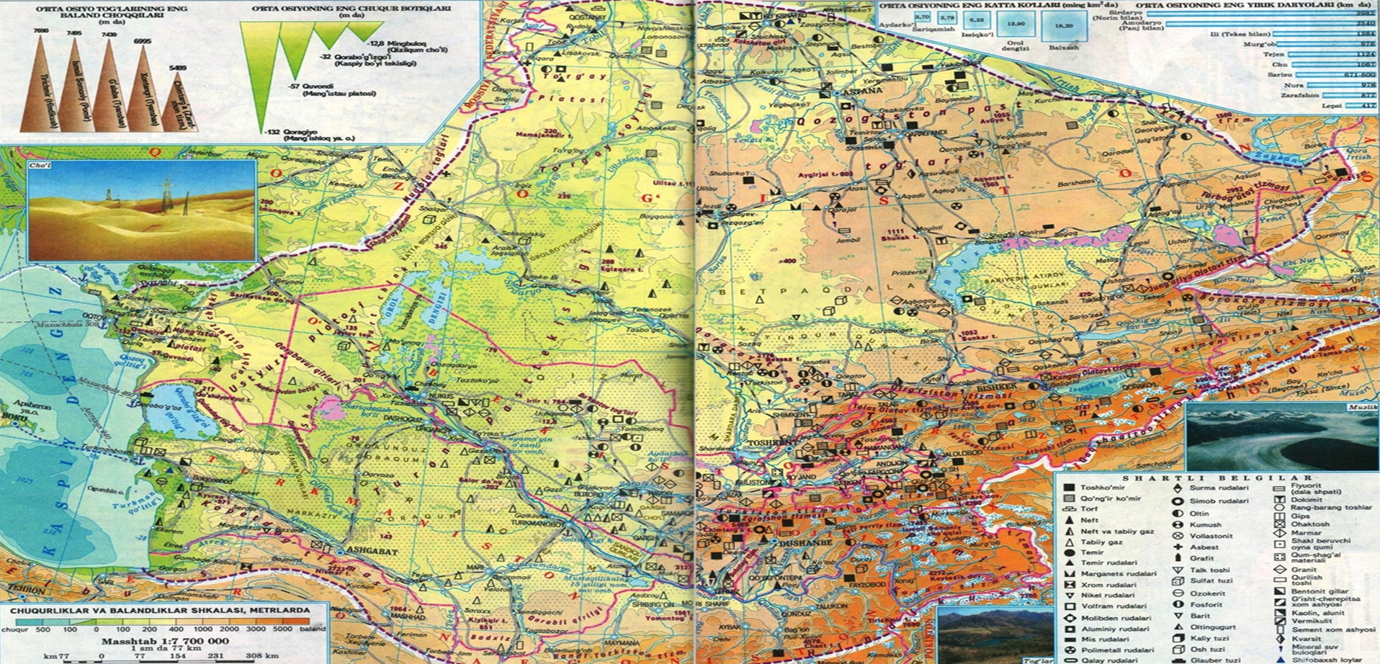
Umumgeografik xaritalar
Umumgeografk xaritalarda hududning umumiy ko‘rinishi, ya’ni relyef, daryolar, ko‘llar, dengizlar, shaharlar, okeanlardagi yirik oqimlar va boshqalar ko‘rsatiladi. Bunday xaritalar tabiiy xaritalar deb ataladi. Tabiiy xaritalar ham har xil bo‘ladi: Dunyoning tabiiy xaritasi, alohida materiklarning tabiiy xaritalari, ayrim davlat va o‘lkalarning tabiiy xaritalari.

Slide 20
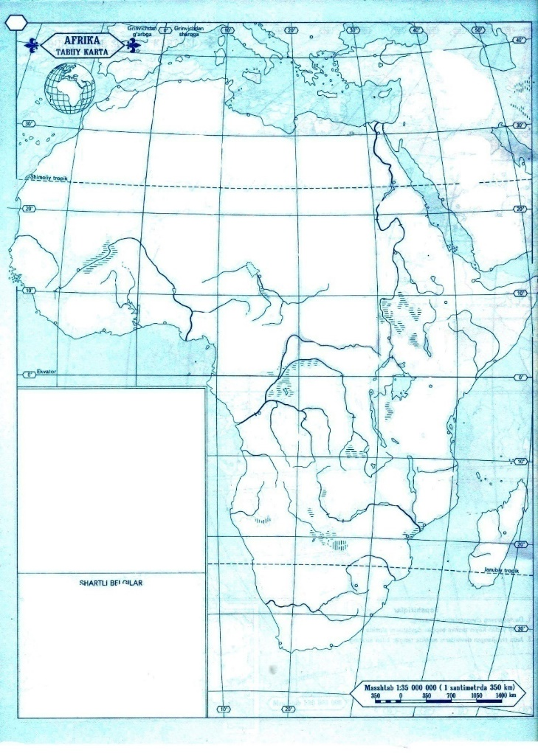
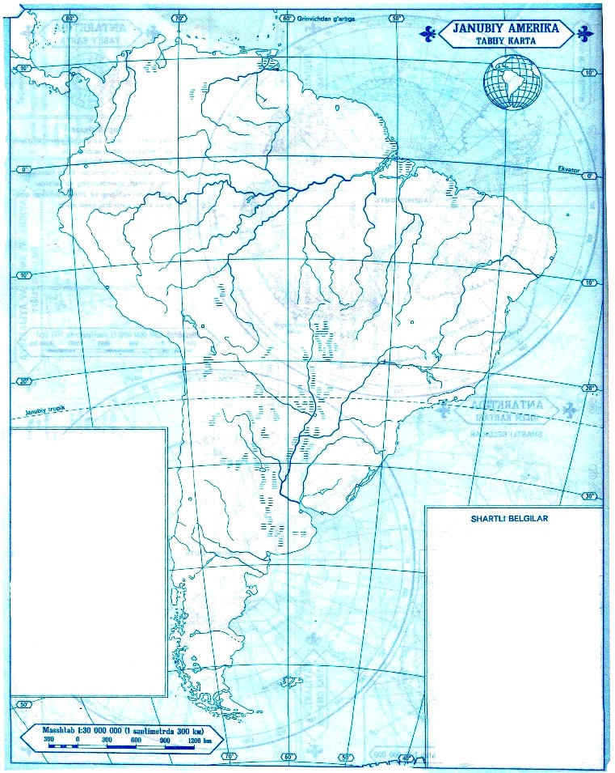
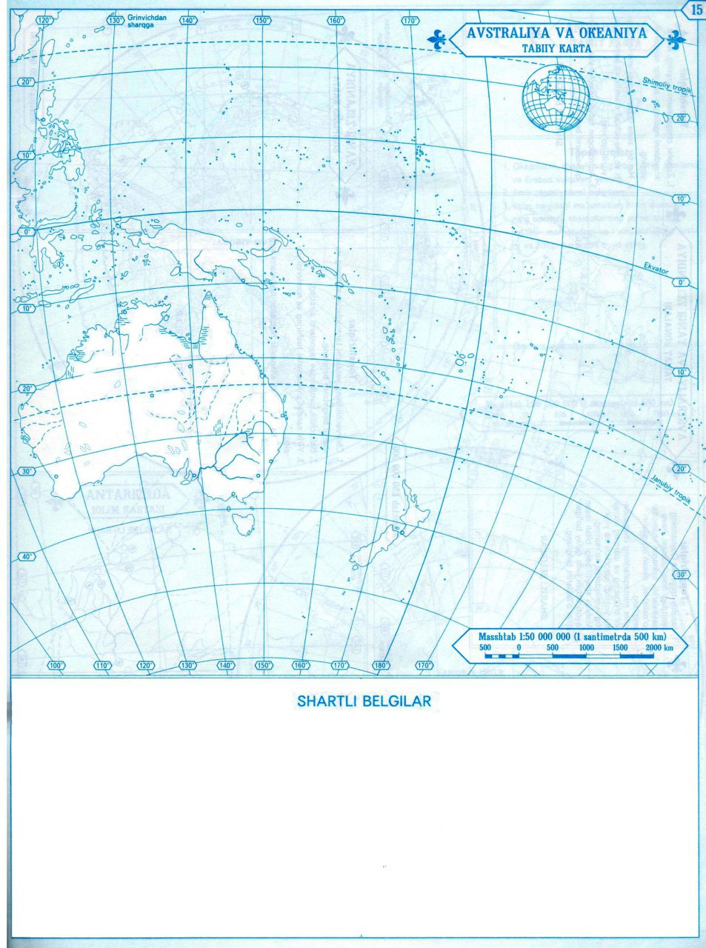
Yozuvsiz xaritalar
Bundan tashqari yozuvsiz xaritalar ham bo‘ladi. Bularda konturlar beriladi, xolos. Ulardan amaliy ishlarni bajarishda foydalaniladi.

Slide 21
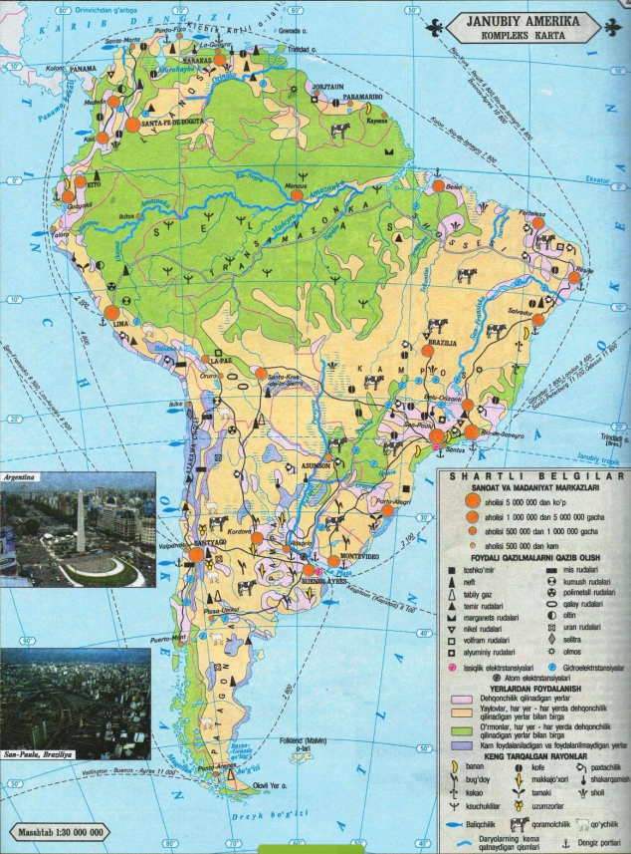
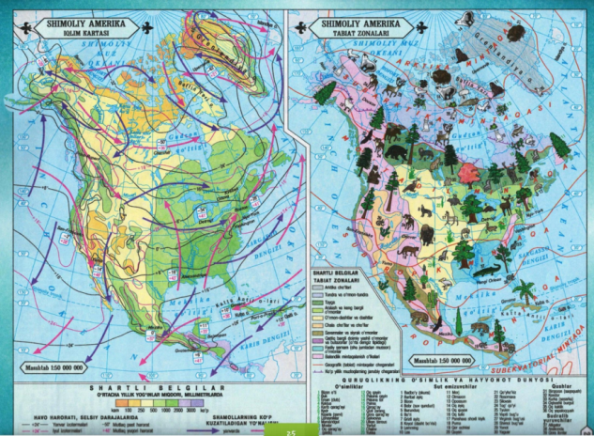
Xaritalarning shartli belgilari
Xaritalarda turli predmet va hodisalarni tasvirlash uchun xaritaning o‘ziga xos tili hisoblangan shartli belgilardan foydalaniladi.

Slide 22
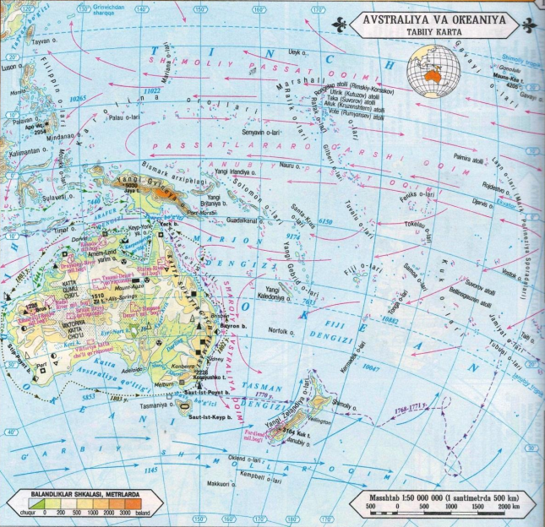
Balandliklar shkalasi
Yer yuzasining relyefi xaritalarda har xil hamda to‘q-och ranglar berish bilan tasvirlanadi.
0 metrdan 200 metrgacha bo‘lgan pasttekisliklar yashil rangga,
200 dan 500 metrgacha baland bo‘lgan qirlar sariq rangga,
500 metrdan baland yerlar jigarrangga bo‘yaladi.
Har bir rang qanday balandlikni bildirishi xaritaning shartli belgisida beriladi. Bunday belgilar balandliklar shkalasi deb ataladi. Balandliklar shkalasidan foydalanib, hududdagi har bir nuqtaning balandligini aniqlasa bo‘ladi.

Slide 23
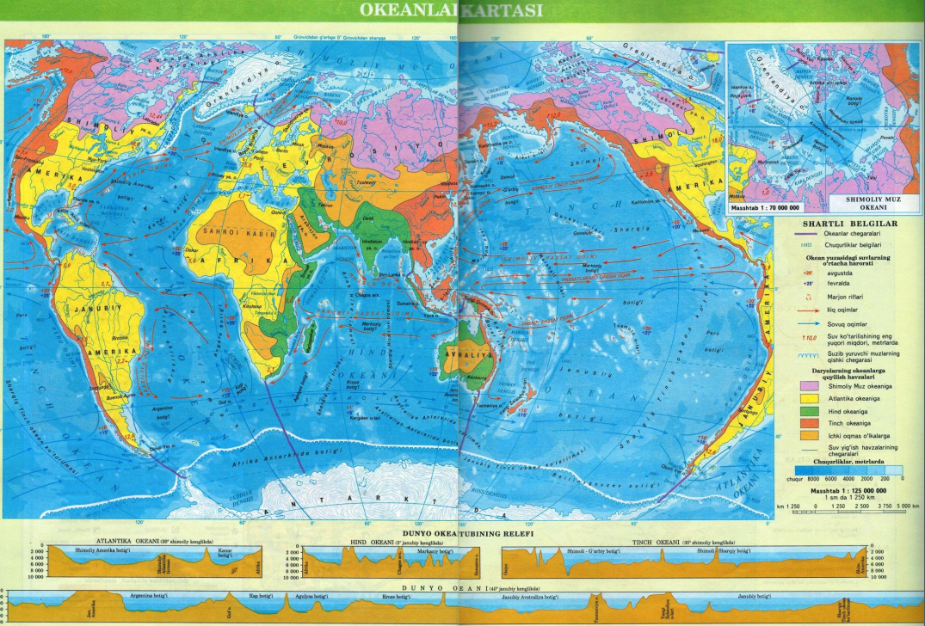
Chuqurliklar shkalasi
Ba’zi bir tog‘ cho‘qqilarining balandligi, ayrim okean botiqlarining chuqurligi xarita va globuslarda metr (raqam) bilan ko‘rsatib qo‘yiladi.

Slide 24
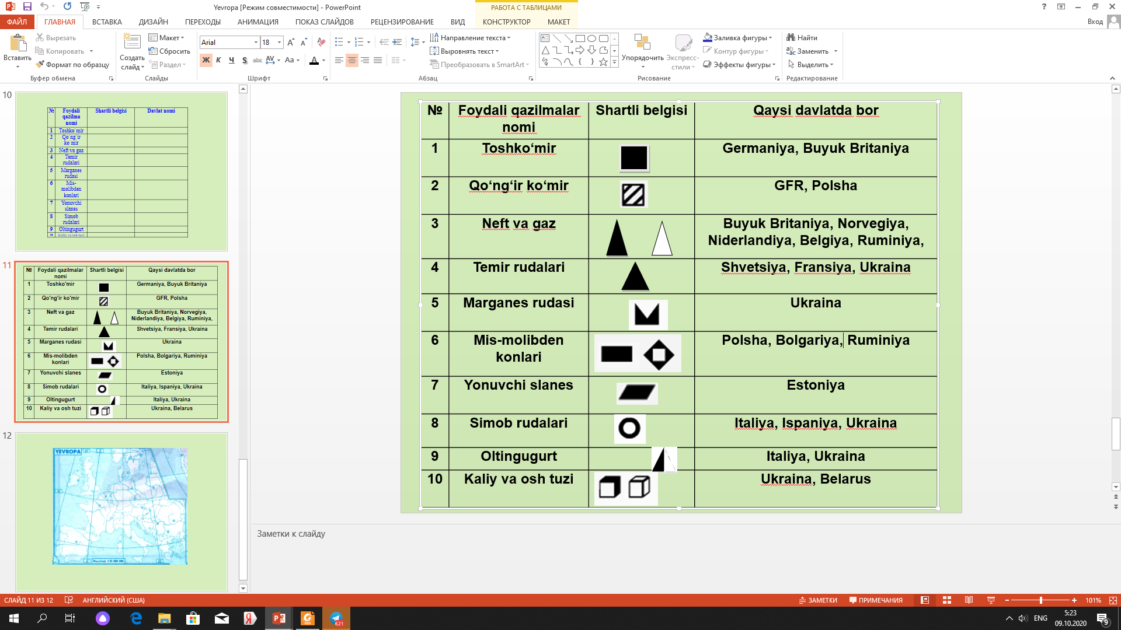
Shartli belgilar
Yer bag‘ridagi foydali qazilmalar xaritada maxsus belgilar bilan ko‘rsatiladi.

Slide 25
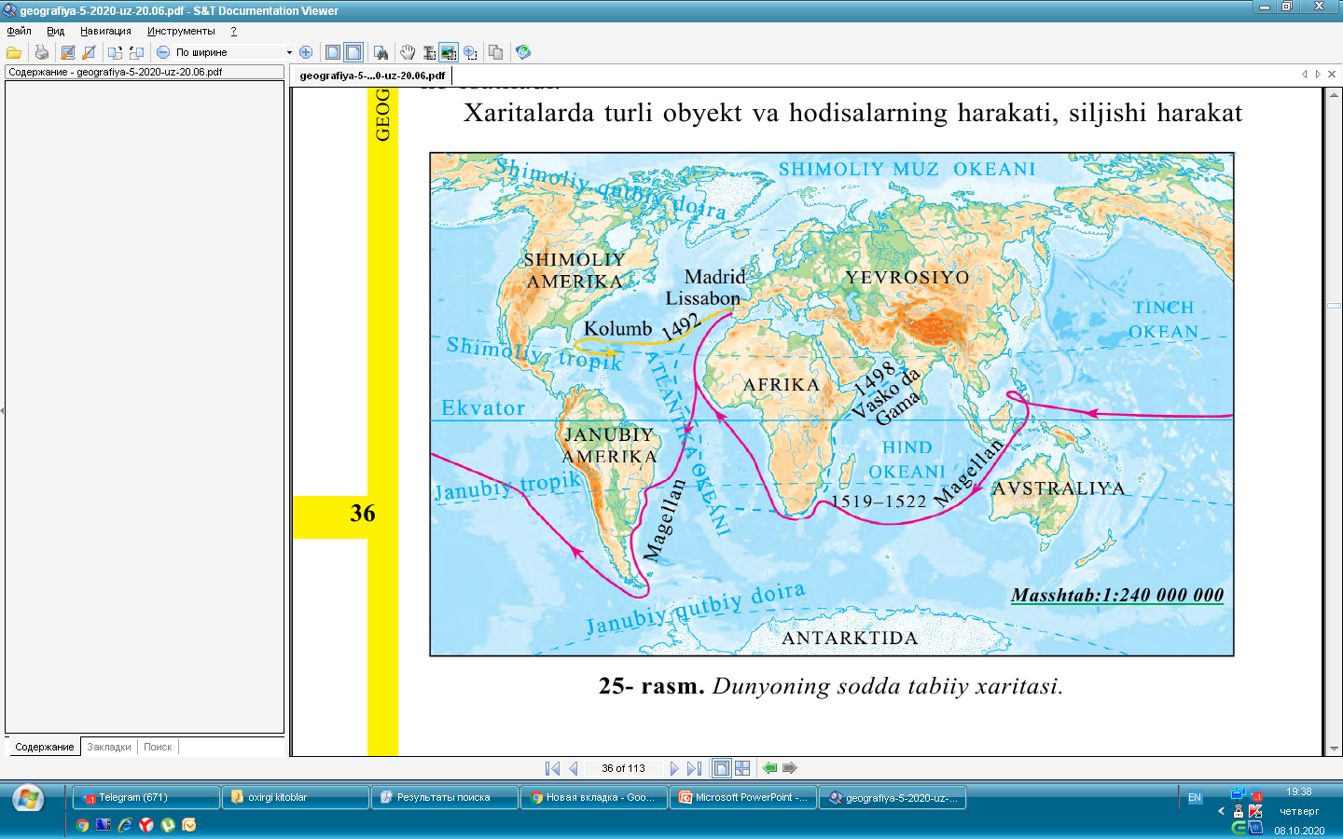
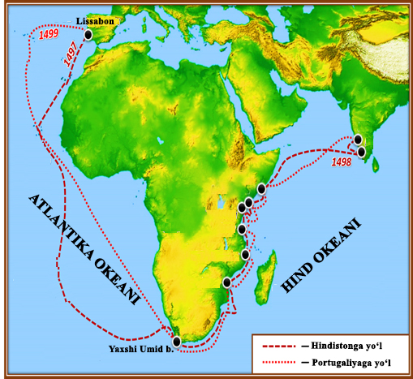
Geografik xaritalar
Xaritalarda turli obyekt va hodisalarning harakati, siljishi harakat yo‘nalishi belgisi — strelka bilan tasvirlanadi. Masalan, dengiz oqimlari, shamol yo‘nalishi strelkalar yordamida ko‘rsatiladi.

Slide 26
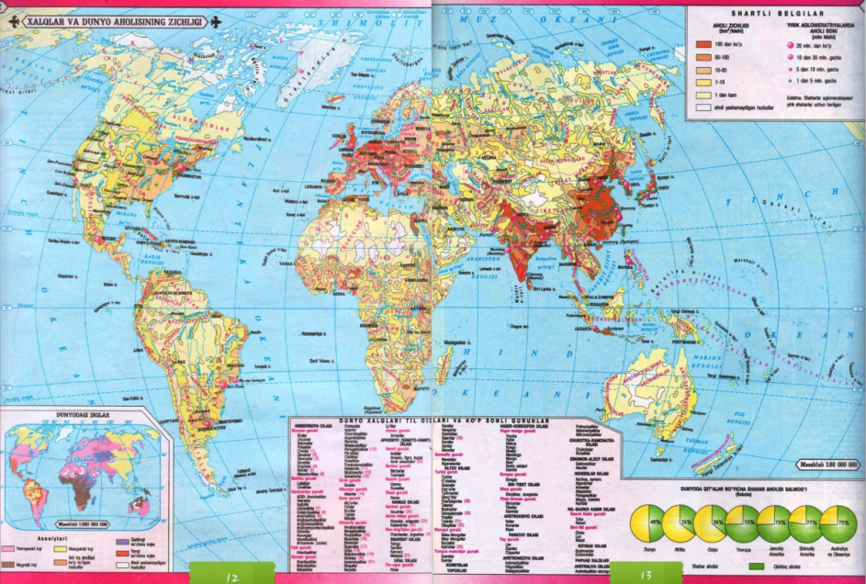
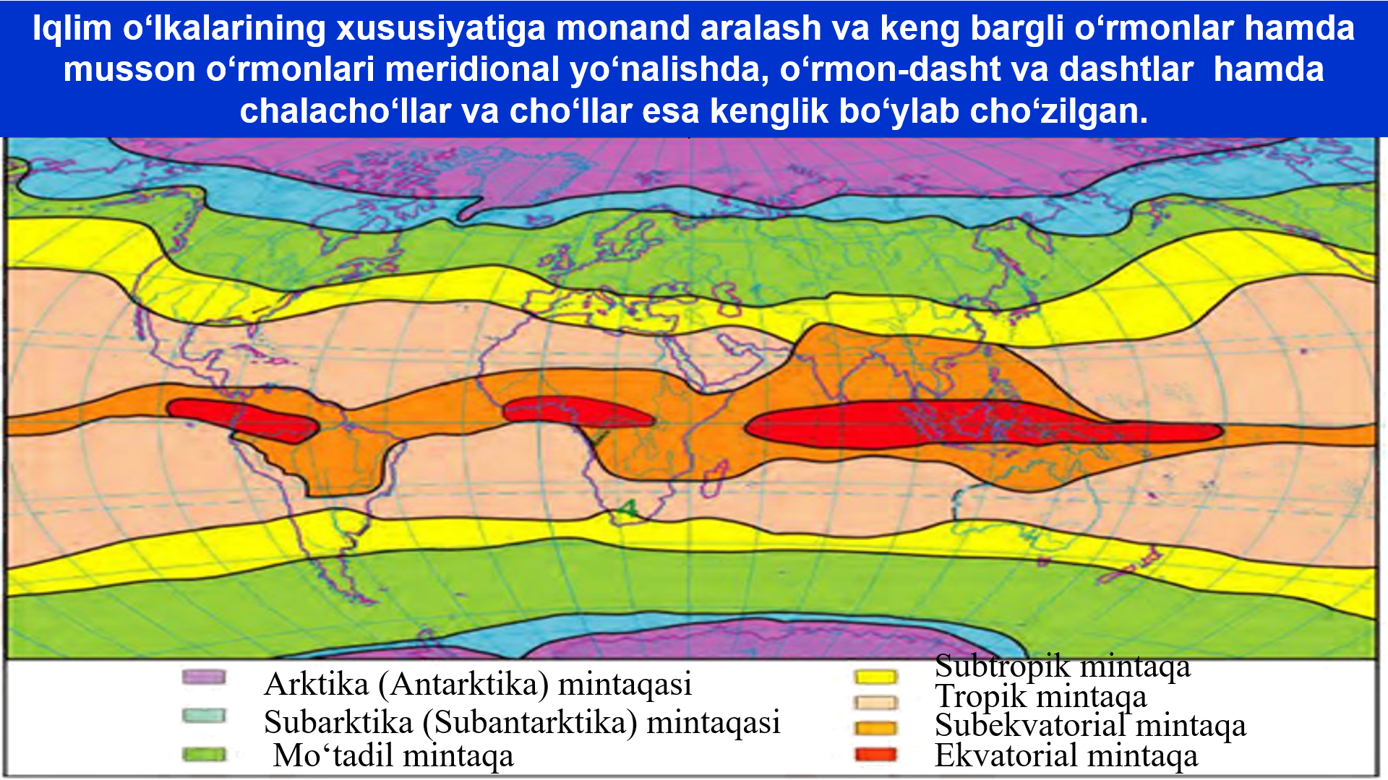
Geografik xaritalar
Aholining irqiy va diniy mansubligi, issiqlik mintaqalari, tabiat zonalari turli ranglar bilan aks ettirilgan bo‘ladi.

Slide 27
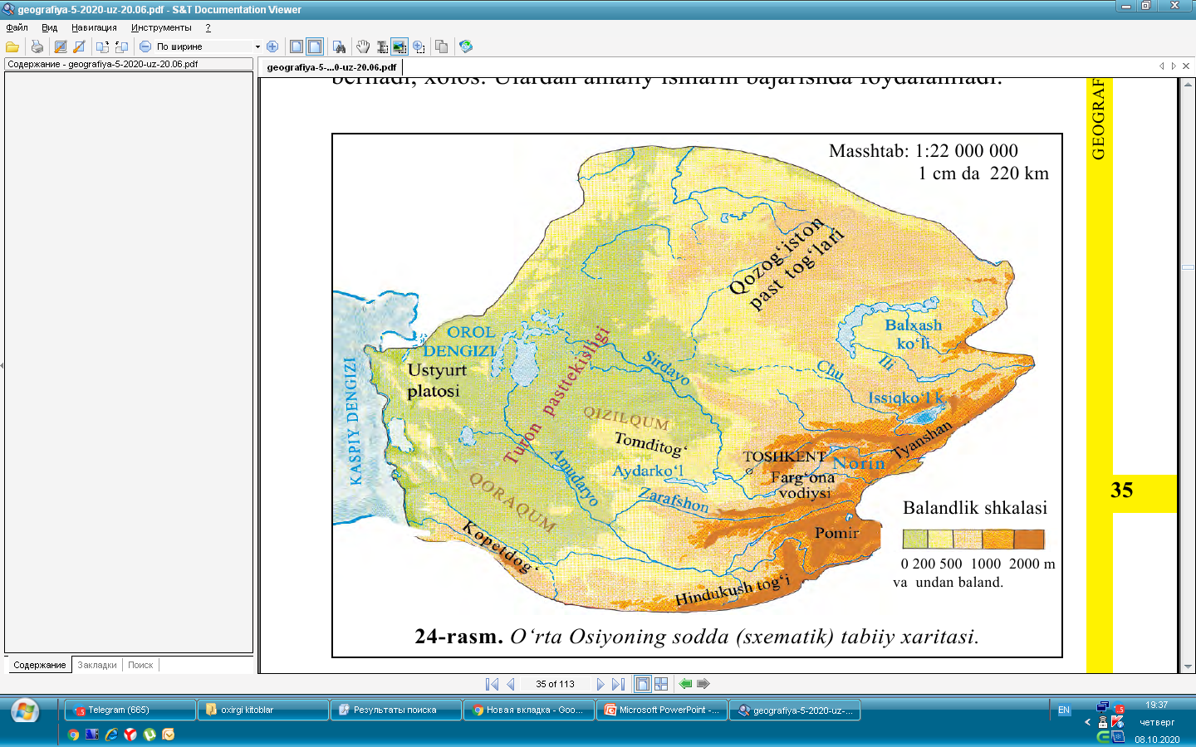
Sodda (sxematik) xaritalar
Geografik obyektlar va hodisalar sodda hamda yaxshi ko‘rinadigan
qilib tasvirlangan, meridianlar va parallellar berilmagan xaritalar sodda (sxematik) xaritalar deyiladi.
Bunday xaritalarda sayyohlarning bosib o‘tgan yo‘llari, davlatlarning savdo aloqalari, Yer yuzasi relyefining umumiy ko‘rinishi va boshqalar tasvirlanadi.

Slide 28
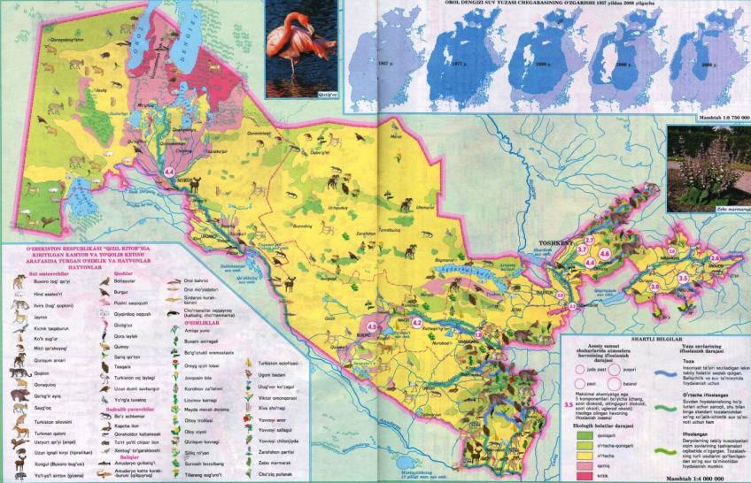
Geografik xaritalar
Xarita geografiyaning ikkinchi tili.
N. N. Baranskiy

Slide 29
Mustaqil bajarish uchun topshiriq:
Darslikning 33-37-sahifalaridagi 10-§ “Geografik xaritalar” mavzusini o‘qish.
Darslikning 37-sahifasidagi savollarga javob yozish.

Slide 30
Topshiriq:
Ta’riflar | “Ha” | “Yo‘q”
Globusda Janubiy qutb doim yuqori tomonda, Shimoliy qutb esa past tomonda ko‘rsatiladi.
Tabiiy geografik xaritalarga relyef xaritasi, tuproqlar xaritasini misol qilish mumkin.
Mavzuli xaritalarda ma’lum mavzuga oid geografik narsa (predmet) va hodisalar tasvirlangan bo‘ladi.
Xaritalarda turli obyekt va hodisalarning harakati, siljishi nuqtalar bilan tasvirlanadi.
Xaritalarda turli predmet va hodisalarni tasvirlash uchun xaritaning o‘ziga xos tili hisoblangan konturlardan foydalaniladi.

